Slide 1
RUĐER BOŠKOVIĆ, S.J.
Jedan od najistaknutijih isusovaca u hrvatskoj

Slide 2
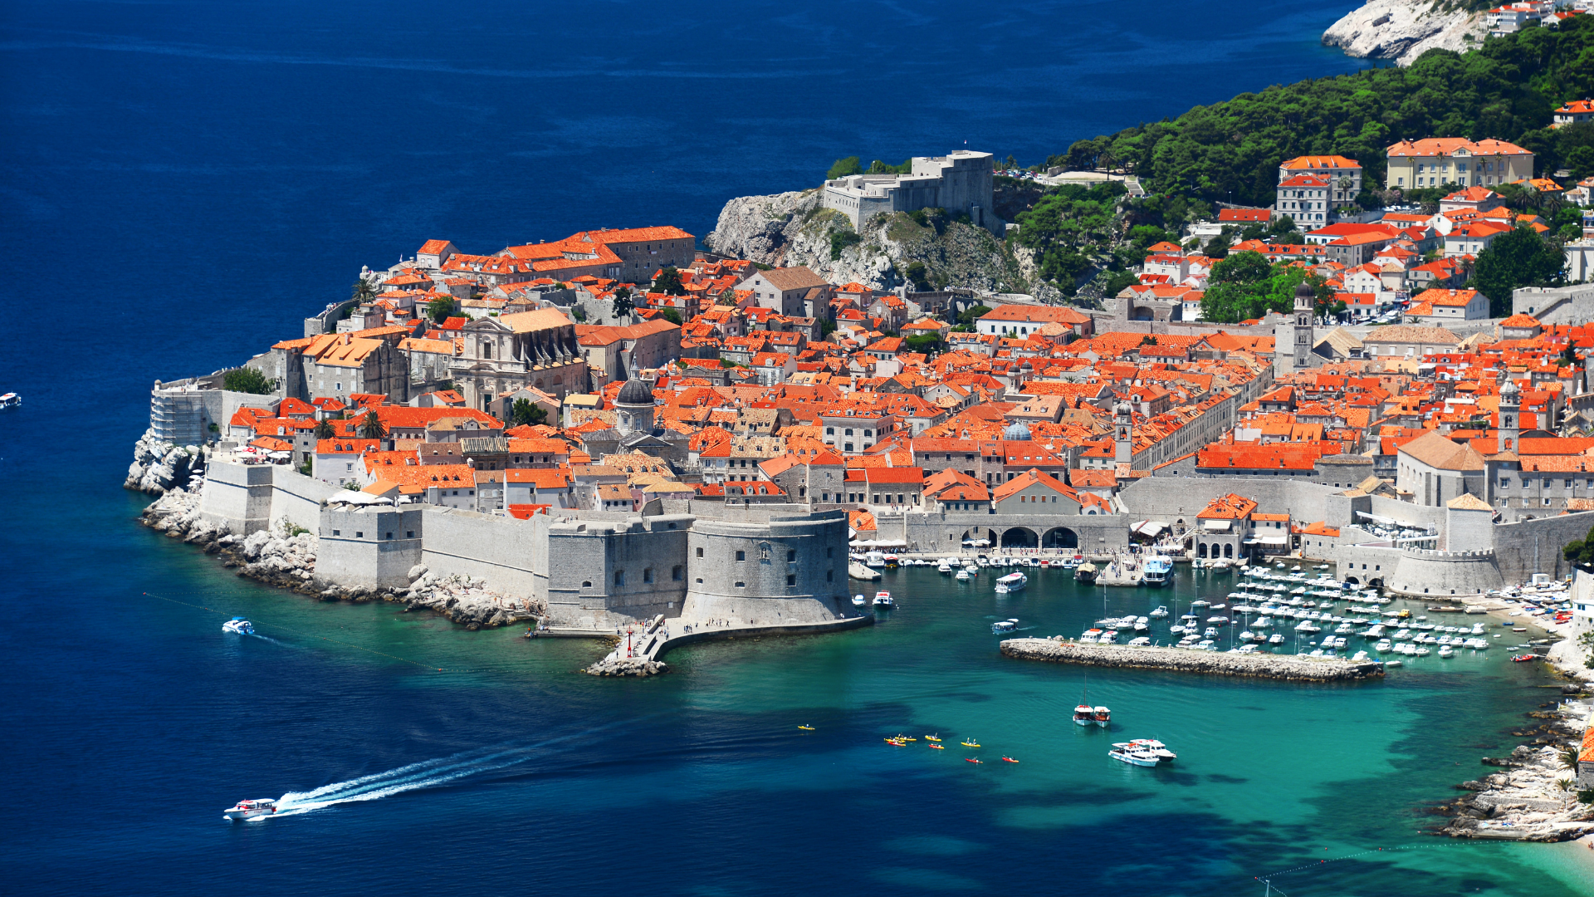
Odrastanje u Dubrovniku
Ruđer Bošković rodio se 18. 05. 1711. u Dubrovniku. Imao je tri sestre i petero braće.
Ruđerova majka Pavla odigrala je odlučnu ulogu u odgoju (otac Nikola je zarana umro).
Bila je vrlo pobožna i zato je obitelj Bošković dala četiri duhovna zvanja: Baro i Ruđer postali su isusovci, Ivan Dominik dominikanac, a Marija redovnica.
Ruđerov rodni grad

Slide 3
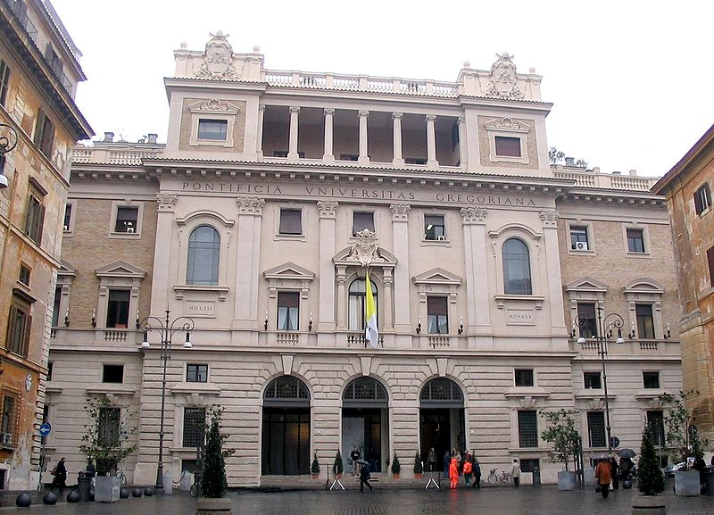
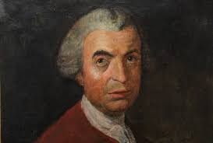
Napuštanje doma
Ruđer je pošao u Družbu Isusovu. Tako je 1725. otišao u Rim te ulazi u novicijat na Kvirinalu.
Novincijat je razdoblje obuke budućih redovnika prije polaganja zavjeta.
Papinsko sveučilište Gregoriana koje je Ruđer pohađao
Portret Ruđera Boškovića

Slide 4
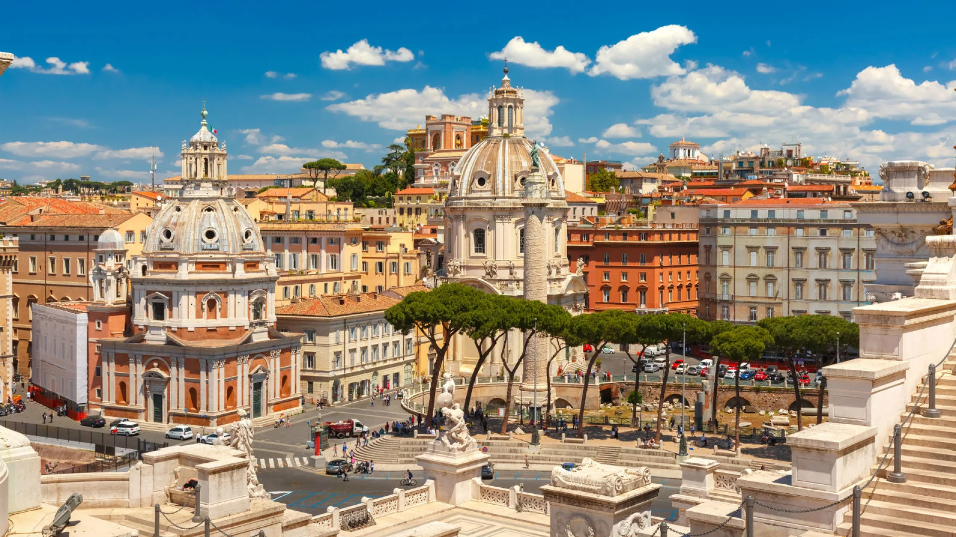
Život u Rimu
Glavni mu je posao u Rimu bio profesorska služba u Rimskom kolegiju, a 1740. zaređen je za svećenika.
Studirao je retoriku, filozofiju i teologiju.
Kao student teologije počeo je predavati matematiku i preuzeo katedru matematike do 1760. godine.
Rim - grad u kojem je proveo velik dio života

Slide 5
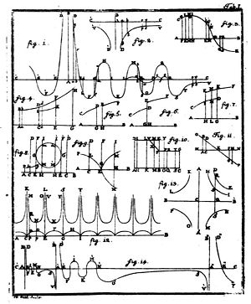
Rad u geodeziji i mehanici
Djelovao je kao astronom, matematičar, diplomat, filozof, pjesnik, geodet i inženjer.
Bavio se izračunom veličine Zemlje i njenog oblika, pa je proveo mjerenja meridijana. Među prvima je želio objasniti pomrčinu Mjeseca i Sunca.
U području mehanike proučavao je problem središta gravitacije.
Stranica iz Boškovićeve knjige Teorija prirodne filozofije s crtežima krivulja sile

Slide 6
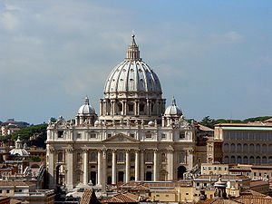
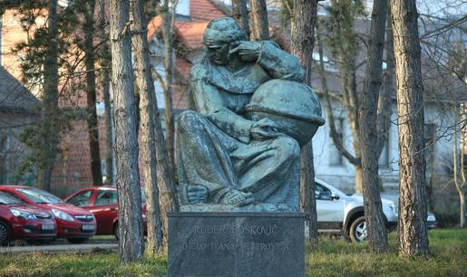
Rad kao matematičar i inženjer
Ruđer se bavio matematičkim problemima (poput beskonačno malih veličina) i trigonometrijom.
Kao inženjer napravio je planove za popravak kupole crkve Svetog Petra u Rimu.
Izgled Bazilike Sv. Petra na kojoj je radio Bošković
Spomenik Ruđeru Boškoviću

Slide 7
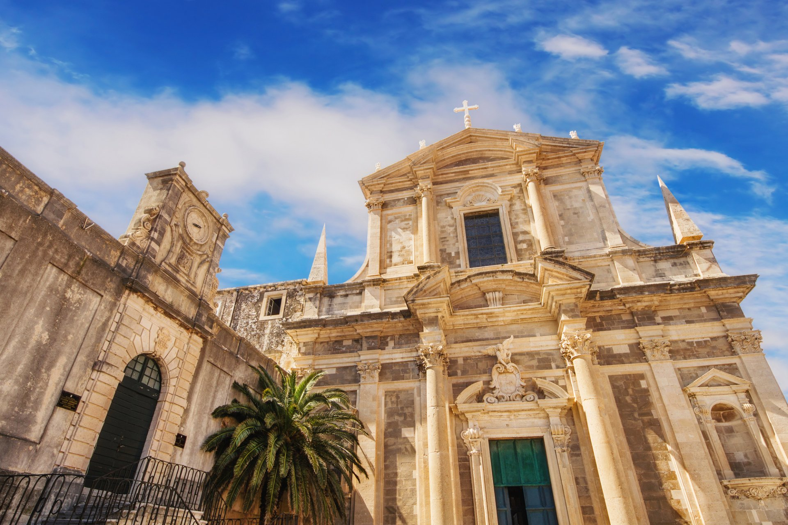
Ruđer kao Isusovac
Družbi Isusovoj bio je vjeran do njezina ukinuća 1773. godine.
Bila mu je ponuđena katedra na sveučilištu u Pisi, uz uvjet da skine isusovačko odijelo, no Bošković je to odlučno odbio.
Crkva Sv. Ignacija u sklopu dubrovačkog isusovačkog samostana

Slide 8
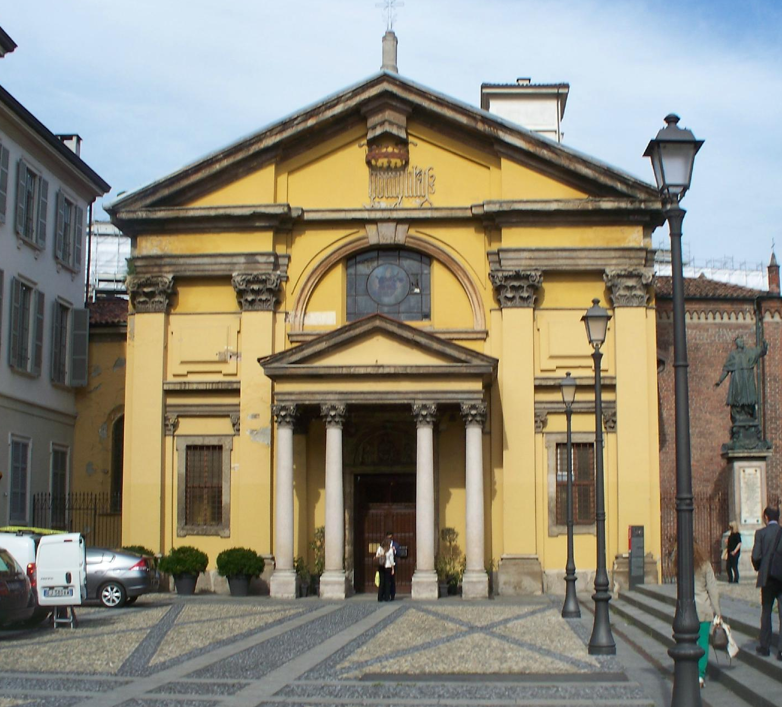
Smrt i nasljeđe
Zbog iscrpljenosti zdravlje mu se jako pogoršalo. Umro je 13. veljače 1787. od upale pluća u Milanu, gdje je pokopan u crkvi Santa Maria Podone.
Ruđer Bošković jedan je od najblistavijih velikana hrvatske povijesti.
ZANIMLJIVOST: Po Ruđeru je nazvan i Mjesečev krater Boscovich.
Crkva Santa Maria Podone

Slide 9
Zaključak
Smatram da je Ruđer Bošković jedan od najboljih primjera kako se znanost ne kosi sa religijom. Mnogi su pobožni vjernici postali vrsni znanstvenici koji nisu napuštali svoju religiju uvjerenja.
Ruđer je, iako je proučavao Sunce, Zemlju, zvijezde i druge astronomske pojave, ostao vjeran Bogu i vjerovao u njegovu moć stvaranja čitavog svijeta.
Na znanstvene teme nije gledao kao slučajnosti, već kao izravne poveznice između ljudi i Boga kao našega Stvoritelja.

Slide 10
Izvori
„Bošković, Ruđer Josip. Hrvatska enciklopedija”: http://www.enciklopedija.hr/Natuknica.aspx?ID=8948 (pristupljeno, 25.veljače 2022.)
„Ruđer Bošković”, Isusovci Dubrovnik: https://www.isusovcidubrovnik.com/upoznajte/rudjer-boskovic (pristupljeno, 25.veljače 2022.)
„Ruđer Bošković”: https://www.biografija.com/ruder-boskovic/ (rpistupljeno, 25.veljače 2022.)

